Slide 1



Slide 2
Какая из прочитанных недавно книг вам особенно понравилась? Какая выставка или художник особенно коснулись вашего сердца? Какой концерт вас недавно впечатлил? Какой спектакль, сериал или фильм вы посмотрели за последние пару месяцев и впечатлились? Что в этих произведениях говорилось о Боге, вере, человеке, спасении и смысле жизни?
Запишите ответ в свои бюллетени.

Slide 3
РОЛЬ ПЕРЕВОДЧИКА
Примеряя на себя роль переводчика, мы демонстрируем окружающим, как суть и смысл Евангелия отражаются в произведениях культуры, от её классических проявлений до современных. Мы показываем, как история взаимоотношений Бога и людей видна в живописи, скульптуре, литературе, музыке, театральных постановках, сериалах и кино.

Slide 4


Slide 5
^{17:19} Павла привели на городской совет, Ареопаг, и попросили: «Расскажи нам, что это за новое учение, которое ты проповедуешь? ²⁰ Ты говоришь о чем-то странном, и нам хотелось бы знать, что все это значит». ²¹ Наилучшим времяпрепровождением для афинян и живущих там иностранцев было говорить или слушать что-нибудь новое. ²² И Павел, встав посреди Ареопага, сказал: «Афиняне! Я по всему вижу, что вы очень религиозны. ²³ Я ходил вокруг и внимательно осматривал ваши святыни. На одном из жертвенников было написано: «НЕИЗВЕСТНОМУ БОГУ». Этого неизвестного Бога, Которого вы почитаете, даже не зная, Кто Он такой, я и возвещаю вам.
(Деяния апостолов 17:19-23)

Slide 6
^{17:24} Бог, сотворивший мир и все, что в нем, является Господом неба и земли. Он не живет в храмах, построенных руками людей, ²⁵ и не нуждается в том, чтобы люди служили Ему своими руками, как будто Ему чего-то не хватает, ведь Он Сам дает всем людям жизнь, дыхание и все остальное. ²⁶ От одного человека Он произвел все человечество, чтобы люди заселили всю землю, на которой Он определил для всех время и границы обитания. ²⁷ И все это Бог сделал для того, чтобы люди искали Его, могли ощутить Его и найти Его, хотя Он и не далек от каждого из нас.
(Деяния апостолов 17:24-27)

Slide 7
^{17:28} Ведь «в Нем мы живем, движемся и существуем», как об этом говорили и некоторые из ваших поэтов: «Ведь мы и есть Его род». ²⁹ И раз мы род Бога, то мы не должны представлять Божество в виде золотого, серебряного или каменного истукана или в виде какого-либо образа, сделанного по замыслу человека и умением его. ³⁰ Итак, оставляя в стороне времена невежества, Бог сейчас повелевает всем людям повсюду покаяться. ³¹ Он назначил день, когда Он будет судить мир по справедливости, и уже избрал Человека, Который и будет судьей. Он подтвердил это перед всеми, воскресив Его из мертвых!
(Деяния апостолов 17:28-31)

Slide 8
НА ЧЁМ МЫ ОСТАНОВИЛИСЬ
В ПРОШЛЫЙ РАЗ
Плотник знает, что именно истинность Евангелия его друзьям раскрывает. Терпеливо, шаг за шагом, мы помогаем нашим друзьям раскрыть для себя Евангелие тем, что мы:
Понимаем, насколько им трудно его принять;
Проявляем радушие и гостеприимство;
Приглашаем присоединиться к нам в служении;
Показываем красоту Христианского наследия.

Slide 9
ЯЗЫЧЕСКОЕ ИСКУССТВО
Выступление Павла на ареопаге – это речь подсудимого во время судебного процесса, который может закончится смертным приговором для него. В этой речи Павел использует примеры из языческого искусства, чтобы раскрыть Христианские истины.
Пример из архитектуры («алтарь неведомому богу»);
Пример из поэзии. Павел цитирует Эпименида Критского, жившего в VI – V вв. до РХ и его стихотворение посвящённое Зевсу, а также Арата Киликийца (IV – III вв. до РХ) и его поэму звёздам или Клеанфа (IV – III вв. до РХ).

Slide 10
«“Тысяча лет крестов и разного рода мучений – вот краткая история западного искусства”… За этим юмористическим высказыванием скрывается одна удивительная истина – Иисус Христос и Его ужасающая смерть, возвышаются над западной цивилизацией. Крест является сегодня узнаваемым символом по всему миру, конечно же, в первую очередь символом религии, но, возможно, он также служит и символом чего угодно».
(Глен Скривинер «Воздух, которым мы дышим»)

Slide 11
ПЕРЕВОДЧИК РАСКРЫВАЕТ,
КАК ПОПУЛЯРНАЯ КУЛЬТУРА ЕВАНГЕЛИЕ ОТРАЖАЕТ
Подходя вдумчиво к тем произведениям культуры, с которыми мы сталкиваемся, мы подмечаем в них:
Поиск Бога;
Проблему человека;
Преодоление бездны;
Принятие решения;
Послесловие жизни.

Slide 12
^{17:24} Бог, сотворивший мир и все, что в нем, является Господом неба и земли. Он не живет в храмах, построенных руками людей, ²⁵ и не нуждается в том, чтобы люди служили Ему своими руками, как будто Ему чего-то не хватает, ведь Он Сам дает всем людям жизнь, дыхание и все остальное... ²⁷ И все это Бог сделал для того, чтобы люди искали Его, могли ощутить Его и найти Его, хотя Он и не далек от каждого из нас. ²⁸ Ведь «в Нем мы живем, движемся и существуем», как об этом говорили и некоторые из ваших поэтов: «Ведь мы и есть Его род».
(Деяния апостолов 17:24-25 и 27-28)

Slide 13
ПОИСК БОГА
Все люди в той или иной степени находятся в поисках Бога. Одни признают этот поиск, другие всячески его отрицают. Павел обращается к самому сердцу своей аудитории, открывая им:
Существование Бога («Бог, сотворивший мир»);
Сущность Бога («Господь неба и земли»);
Самодостаточность Бога («Он не нуждается…»);
Стремление Бога («чтобы люди могли ощутить Его»);
Связь Бога и человека («в Нём мы живём»).

Slide 14
Как бы мы описали Бога сегодня нашим друзьям, которые в глубине души жаждут узнать Его? Что мы прежде всего сказали бы им? Как мы показали бы важность Бога в их жизни? Показываем ли мы нашим друзьям Бога в разных произведениях искусства?
Переводчик раскрывает,
как популярная культура Евангелие отражает

Slide 15
^{17:22} И Павел, встав посреди Ареопага, сказал: «Афиняне! Я по всему вижу, что вы очень религиозны. ²³ Я ходил вокруг и внимательно осматривал ваши святыни. На одном из жертвенников было написано: «НЕИЗВЕСТНОМУ БОГУ». Этого неизвестного Бога, Которого вы почитаете, даже не зная, Кто Он такой, я и возвещаю вам… ²⁹ И раз мы род Бога, то мы не должны представлять Божество в виде золотого, серебряного или каменного истукана или в виде какого-либо образа, сделанного по замыслу человека и умением его.
(Деяния апостолов 17:22-23 и 29)

Slide 16
ПРОБЛЕМА ЧЕЛОВЕКА
Апостол Павел одновременно ободряет Афинян в их поиске Бога и обличает их в стремлении приручить Бога. Тем самым Павел раскрывает корень нашей проблемы.
Мы были созданы, чтобы знать Бога;
Мы все без Бога испытываем пустоту внутри.
Мы все стремимся найти смысл нашей жизни во временных вещах, позволяющих нам не смиряться перед Богом. Это своеволие, выражающееся в активном противлении Богу или пассивном игнорировании Его, Библия и называет грехом.

Slide 17
Как мы воспринимаем грех сегодня? Говоря о нём, стремимся ли показать нашим друзьям лишь определённые поступки, от которых им нужно отказаться? Или мы смотрим глубже и подводим их к пониманию центробежных сил в сердце каждого из нас, что стремятся погубить нас, оторвав от Бога? Помогаем ли мы им увидеть, как авторы показывают грех в своих произведениях искусства?
Переводчик раскрывает,
как популярная культура Евангелие отражает

Slide 18
^{17:30} Итак, оставляя в стороне времена невежества, Бог сейчас повелевает всем людям повсюду покаяться. ³¹ Он назначил день, когда Он будет судить мир по справедливости, и уже избрал Человека, Который и будет судьей. Он подтвердил это перед всеми, воскресив Его из мертвых!
(Деяния апостолов 17:28-31)

Slide 19
ПРЕОДОЛЕНИЕ БЕЗДНЫ
Мы преодолеваем ту бездну, что отделяет нас от Бога, принимая то, что Бог сделал для нас и вместо нас. Христос достоин быть Судьёй в конце времён, потому что:
Он прожил совершенную жизнь,
и это стало источником нашей праведности;
Он принял несправедливую смерть,
и это стало платой за наши грехи;
Он покорил смерть, воскреснув из мёртвых,
и это стало нашей надеждой.

Slide 20
На что мы полагаемся сегодня в наших отношениях с Богом? На рукотворные храмы относительно благочестивой жизни? На свои поступки? Доверяемся ли мы Христу, от начала и до конца, целиком и без остатка, понимая, что лишь в нём наша жизнь? Помогаем ли мы друзьям разглядеть Христа в произведении искусства, когда делимся им с ними?
Переводчик раскрывает, как популярная культура Евангелие отражает

Slide 21
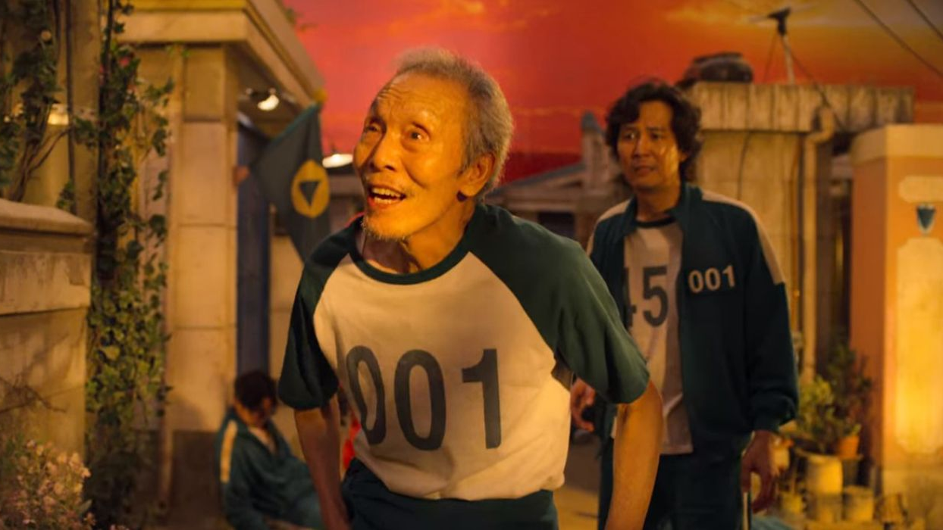

Slide 22
^{17:30} Итак, оставляя в стороне времена невежества, Бог сейчас повелевает всем людям повсюду покаяться. ³¹ Он назначил день, когда Он будет судить мир по справедливости, и уже избрал Человека, Который и будет судьей. Он подтвердил это перед всеми, воскресив Его из мертвых!
(Деяния апостолов 17:30-31)

Slide 23
ПРИНЯТИЕ РЕШЕНИЯ
Мы видим, что интерес Афинян ограничивается просто любопытством, но Павел, раскрывая суть веры, призывает их к принятию решения, которое сводится к двум действиям:
Оставить отговорки («оставляя… времена невежества»);
Обратиться к Богу («покаяться»). То есть поверить в Его существование, признать наше своеволие, принять Его дар прощения грехов и жизни вечной, чтобы в результате этого поменять всё направление нашей жизни.

Slide 24
Помним ли мы, что у Бога внуков не бывает? Что мало верить и нужно довериться? Помогаем ли мы увидеть нашим друзьям то решение, что им предстоит принять, чтобы обратиться к Богу? Знают ли они, что именно нужно делать? Показываем ли мы им эти перемены в жизни героя произведения искусства?
Переводчик раскрывает,
как популярная культура Евангелие отражает

Slide 25
^{17:30} Итак, оставляя в стороне времена невежества, Бог сейчас повелевает всем людям повсюду покаяться. ³¹ Он назначил день, когда Он будет судить мир по справедливости, и уже избрал Человека, Который и будет судьей. Он подтвердил это перед всеми, воскресив Его из мертвых! ³² Когда они услышали о воскресении из мертвых, то некоторые из них начали посмеиваться... ³³ С этим Павел и покинул собрание. ³⁴ Несколько человек, однако, присоединились к Павлу и уверовали. Среди них были Дионисий, член Ареопага, женщина по имени Дамарь и другие.
(Деяния апостолов 17:30-34)

Slide 26
ПОСЛЕСЛОВИЕ ЖИЗНИ
Павел не останавливается лишь на преображении нашей жизни здесь и сейчас. Он напоминает своей аудитории и нам о том, что всех нас ждёт:
Смерть;
Суд;
Страдания или счастье.

Slide 27
Говорим ли мы о смерти с нашими друзьями? Вспоминаем ли о суде? Напоминаем ли мы им о том, что самое страшное в аду – это то, что мы его выбираем сами, отказываясь довериться Богу? Демонстрируем ли мы им вечность в произведениях искусства, когда делимся ими с ними?
И Тот, Кто был со мною рядом…
Положит посох, обернется
И скажет просто: «мы пришли»
(Николай Гумилёв «Вечное»)
Переводчик раскрывает,
как популярная культура Евангелие отражает

Slide 28
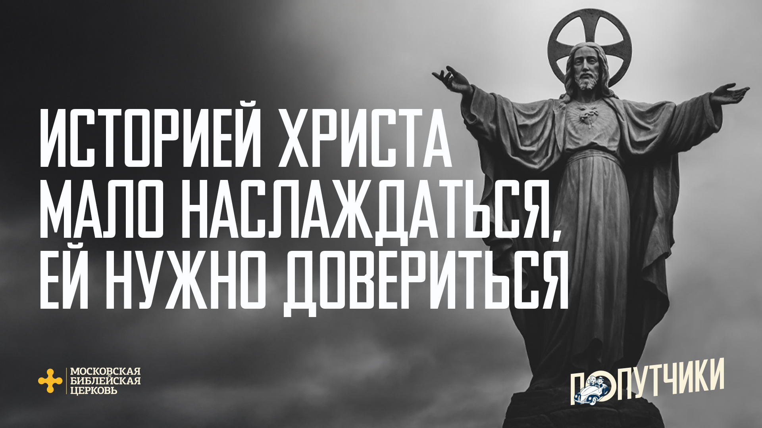

Slide 29
ПЕРЕВОДЧИК РАСКРЫВАЕТ,
КАК ПОПУЛЯРНАЯ КУЛЬТУРА ЕВАНГЕЛИЕ ОТРАЖАЕТ
Подходя вдумчиво к тем произведениям культуры, с которыми мы сталкиваемся, мы подмечаем в них:
Поиск Бога;
Проблему человека;
Преодоление греха;
Принятие решения;
Послесловие жизни.

Slide 30
В СЛЕДУЮЩИЙ РАЗ
Продолжая размышлять о том, как сделать рассказ о нашей вере неотъемлемой частью нашей жизни, мы поговорим о том, как расспрашивать о жизни, чтобы рассказывать о Христе.

Slide 31
ПРИМЕНЕНИЕ
Приучите себя к тому, чтобы задумываться, когда вы сталкиваетесь с разными произведениями искусства. Анализируйте их, стремясь найти в них отражение Евангельских тем.
Начав целенаправленно выстраивать отношения с людьми вокруг вас, вы, конечно же, узнали, какие книги они читают, какие фильмы или сериалы смотрят. Используйте то, что смотрят они, и то, что читаете вы, для того, чтобы начать показывать им Евангелие в популярной культуре.

Slide 32
«Между явью и сном на тропе, выводящей в бессмертие,
Где уставшее сердце становится вновь молодым…»
(Леонид Дербенёв «Я вернусь»)

Slide 33


